Slide 1

Département Informatique Industrielle
Projet Semestriel
Conception et réalisation d’une application web de location d’appartement
“TunisiaLoc”
Réalisé par
Mayssa Ben Romdhane (IA1) && Meriem Debiche (IA1) && Mehdi Brahim (IA1)
Encadré par
M. Taha Ben Salah
Jury
M.Jamel Bel Hadj Taher && M. Taha Ben Salah
Date
16/12/2021

Slide 2
Sommaire
Etat de l’art
Analyse de besoins
Réalisation

Slide 3

Problématique
Pour allouer un appartement , on a plusieurs problématiques qui se posent :
Difficulté de recherche
Pression de temps
Manque de choix
1/20

Slide 4



Etat de l’art
Tunisie Annonce
Menzili.tn
Tecnocasa
2/20

Slide 5
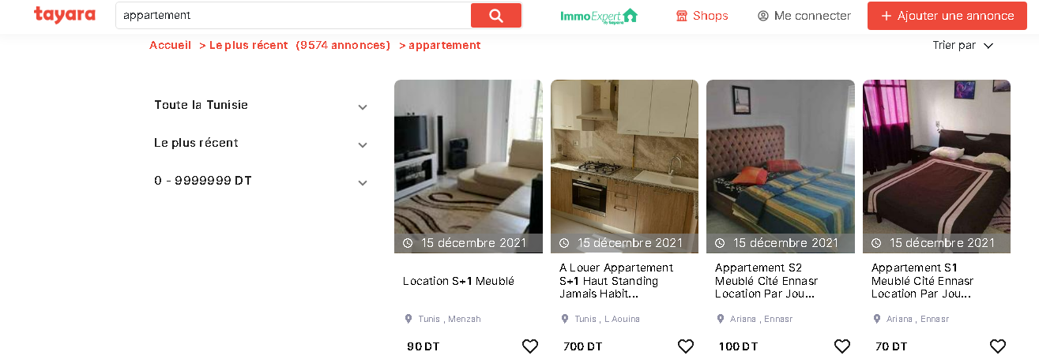
3/20

Slide 6

Ne se limite pas au immobilier
Des interfaces claires
Existance d’une map
4/20

Slide 7
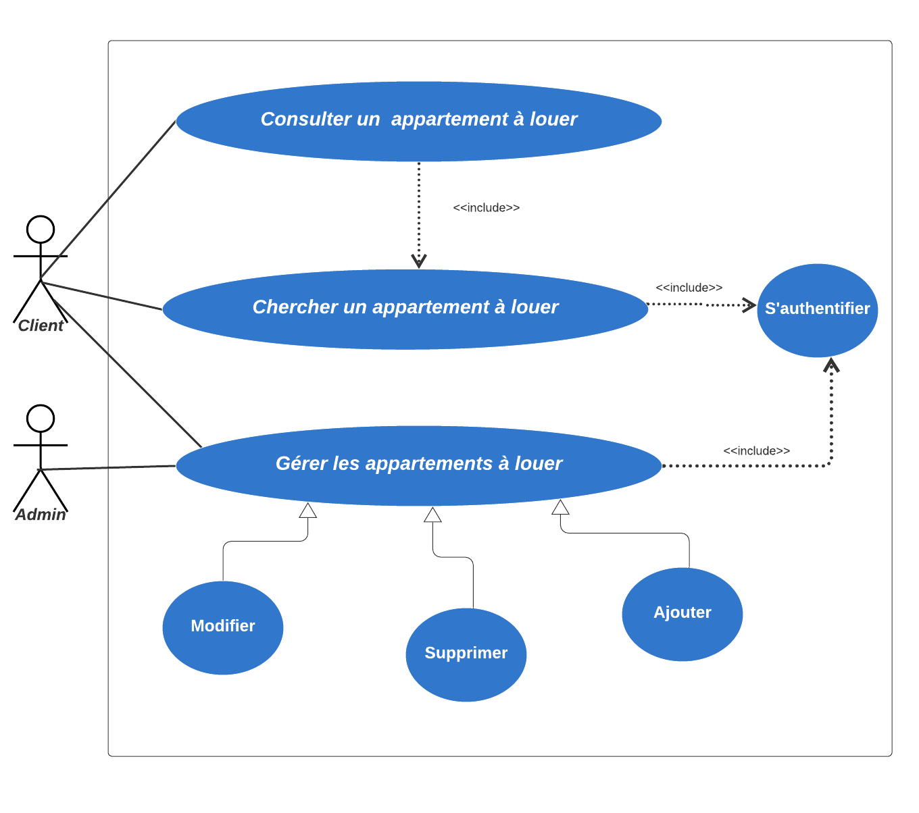
Analyse de besoins fonctionnels
5/20

Slide 8


Analyse de besoins non fonctionnels
Portabilité
Temps d’execution très rapide
Sécurité
Authentification
Des interfaces claires
6/20

Slide 9
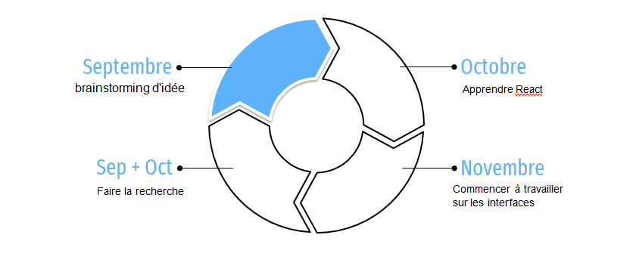
Etat de notre projet
7/20

Slide 10





Architecture
utilise
ReactJs
Navigateur
Serveur web
Local storage
Language C
8/20

Slide 11







Conception
Rich Application
VueJs
Angular
ReactJs
Cross Application
Ionic
Cordova
Back Framework
Django
Symphony
NodeJs
9/20

Slide 12

Réalisation
Pour la réalisation on a choisit :
Front End
React n’est pas un framework à proprement parler. Il s’agit d’une bibliothèque développée par Facebook et s’appuyant sur une très importantees communauté Open Source.
ReactJs
Local Storage
Le localStorage est similaire au sessionStorage. La seule différence : les données stockées dans le localStorage n'ont pas de délai d'expiration, alors que les données stockées dans le sessionStorage sont nettoyées quand la session navigateur prend fin
10/19

Slide 13


Languages Utilisées
JSX
Jsx est une syntaxe très proche du JavaScript , utilisé pour construire des applications web en React.Js
CSS
CSS facilite le positionnement dans les moteurs de recherche
10/20

Slide 14
Pour le script C :
Egrep :
Permet d’afficher sur la sortie standard les lignes du fichier contenant une occurrence d’un motif en utilisant des expressions régulières
Options
-n : numéroter chaque ligne contenant le motif
-v : affiche les lignes qui ne contient pas le motif
- Bn : affiche les n lignes avant la ligne contenant le motif
- c : compte le nombre de ligne contenant le motif
-o : affiche n fois le motif avec n : est le nombre d’occurrence du motif dans le fichier
11/20

Slide 15
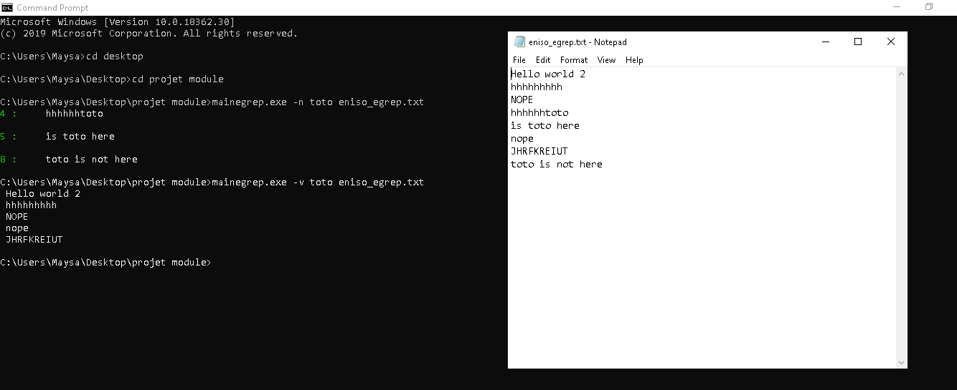
Captures
12/20

Slide 16

Interface Acceuil
13/20

Slide 17
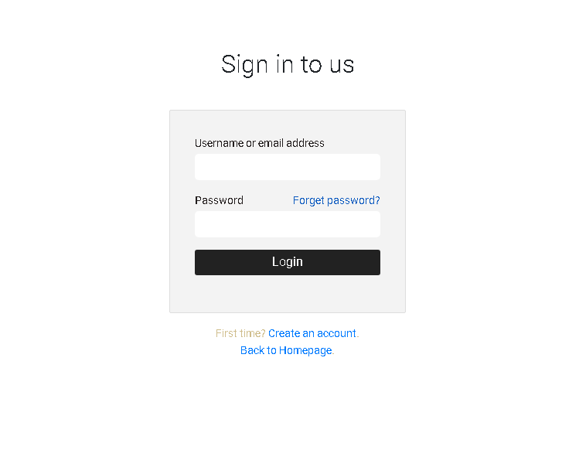
Interface SignIn
14/20

Slide 18
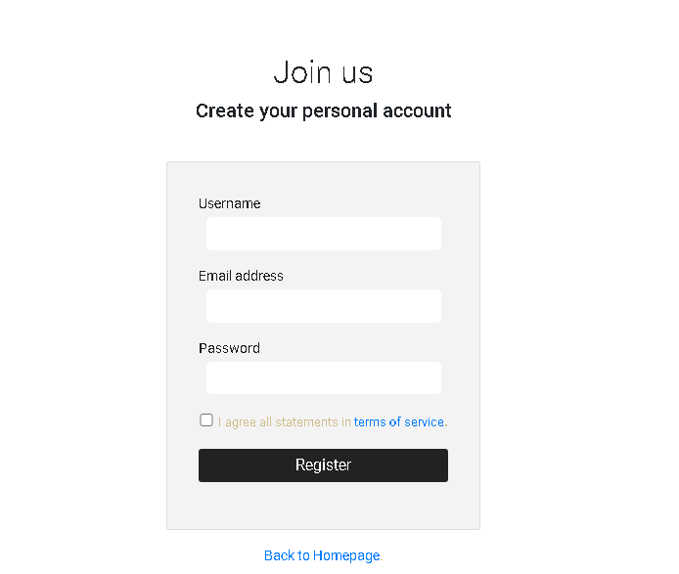
Interface SignUp
15/20

Slide 19
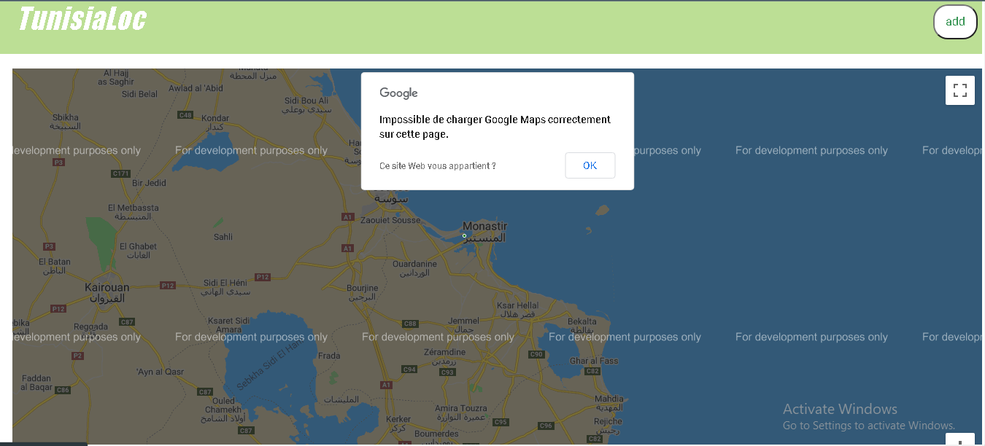
Interface Home
16/20

Slide 20
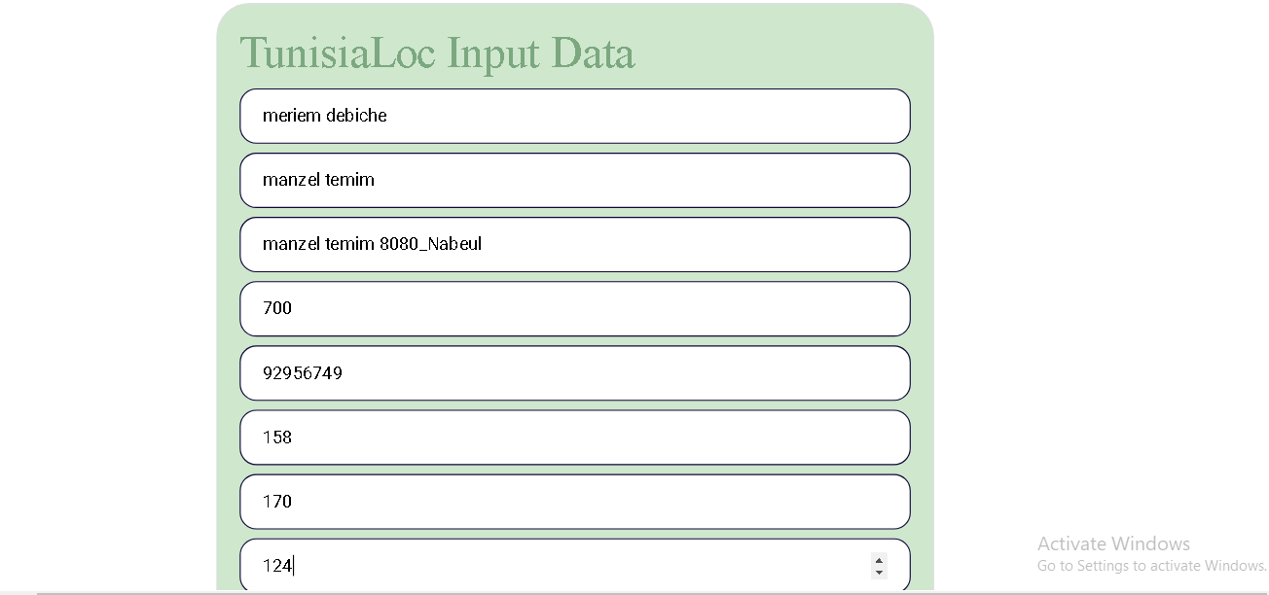
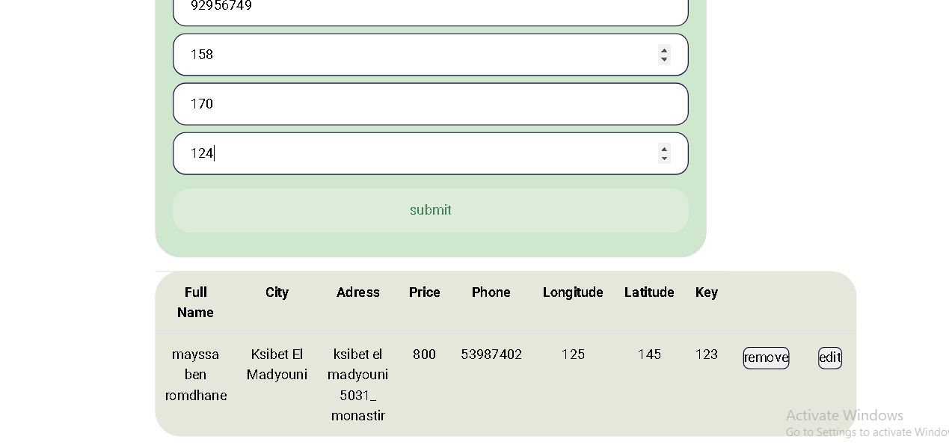
Interface Home
11/12
17/20

Slide 21
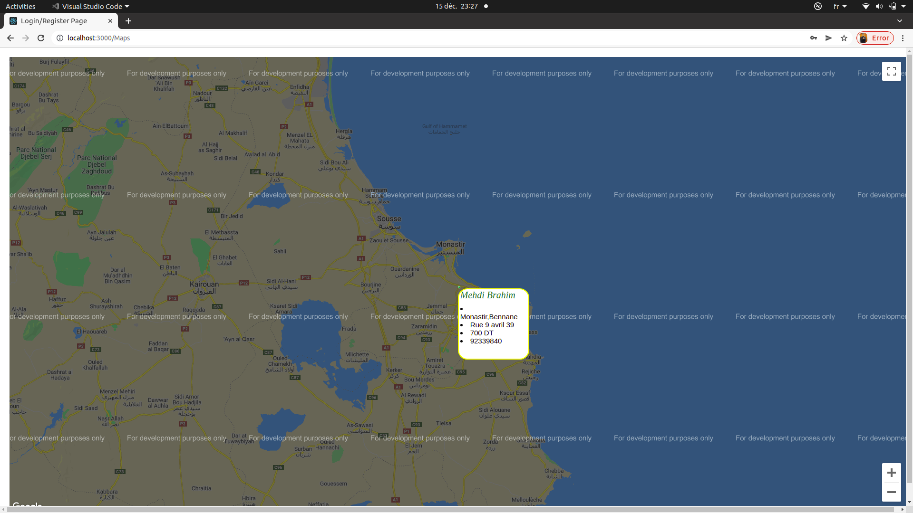
Interface Maps
18/20

Slide 22
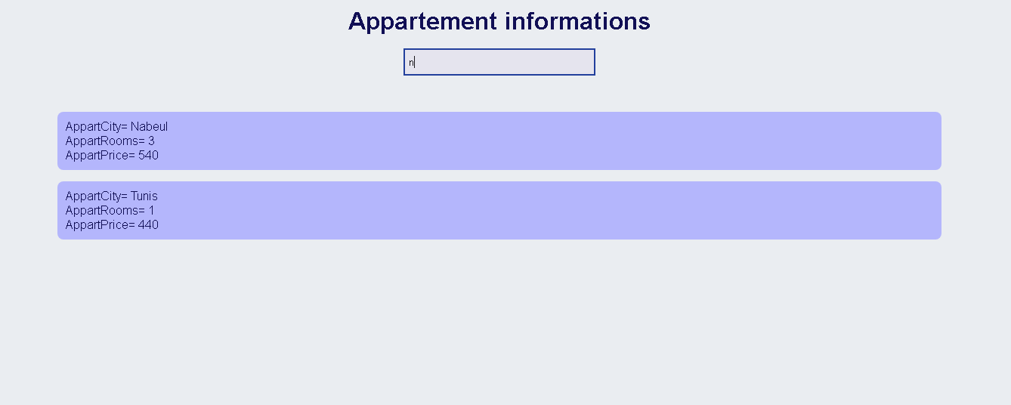
Interface de Recherche
19/20

Slide 23
Conclusion
Dans ce travail:
Nous avons presenté notre application web
Les choix technologiques qu'on a choisi
Passer à la capture des besoins où on a traité les besoins fonctionnels et non fonctionnels .
Perspective
Bloc de chat
Un back end pour l’application
Paiement en ligne
20/20

Slide 24
Merci

